Slide 1
Kristem proměněné životy
28.4.2019

Slide 2
Skutky 27, 33 - 37
Vězeň, který je přepravován do Říma, aby si vyslechl rozsudek, mluví k celé posádce lodi a ta mu naslouchá.
Jak je to možné?

Slide 3
Kontext příběhu
Skutky 23, 11 „Buď statečný! Jako jsi o mně svědčil v Jeruzalémě, tak musíš svědčit i v Římě.“

Slide 4
Kontext příběhu
Skutky 23, 11 „Buď statečný! Jako jsi o mně svědčil v Jeruzalémě, tak musíš svědčit i v Římě.“
Pavel zůstává ve vězení 2 roky a poté se odvolá k císaři.

Slide 5
Kontext příběhu
Skutky 23, 11 „Buď statečný! Jako jsi o mně svědčil v Jeruzalémě, tak musíš svědčit i v Římě.“
Pavel zůstává ve vězení 2 roky a poté se odvolá k císaři.
Pavel se dostává na cestu do Říma.

Slide 6
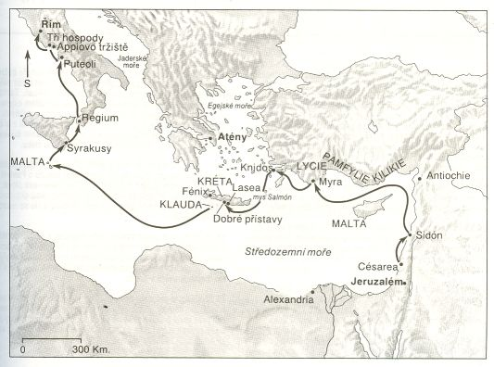
Cesta do Říma

Slide 7
Mnoho dní je loď unášena po moři. Jenom temno a bouře.
Všichni na lodi ztrácí naději, že se zachrání.
K Pavlovi přichází anděl a oznamuje mu: „Neboj se, Pavle, ty se musíš postavit před císaře. A hle, Bůh ti daroval všechny ty, kteří se plaví s tebou.“.
Pavel vyzývá posádku lodi, aby byli dobré mysli, neboť se zachrání.
Pavel věří Bohu, že se vše stane tak, jak mu Bůh řekl.
Loď připlouvá k ostrovu a díky Pavlově pozornosti neutečou námořníci z lodi.

Slide 8
Skutky 27, 33 - 37
33 Než se začalo rozednívat, vybízel Pavel všechny, aby pojedli. Řekl: „Dnes již čtrnáctý den čekáte, zůstáváte hladoví a nic nejíte.
34 Proto vás vybízím, abyste pojedli; je to k vaší záchraně. Vždyť nikomu z vás se neztratí ani vlas z hlavy.“
35 Po těch slovech vzal chléb, přede všemi vzdal Bohu díky, rozlomil jej a začal jíst.
36 Všichni nabyli dobré mysli a také oni přijali pokrm.
37 Všech nás bylo na lodi dvě stě sedmdesát šest.

Slide 9
Jak může vypadat Kristem proměněný život?
Po letech života s Kristem si byl Pavel jistý v Bohu. To, co Bůh řekne, se naplní. Zároveň je Bůh milosrdný.
Pavel rozuměl Božímu hlasu.
Pavel byl pohotový, odvážný a nebál se konfrontovat ostatní s tím, co přijal od Boha.
Pavel povzbuzoval a byl u ostatních lidí oblíbený.
Pavel měl díky Božímu slovu a vedení nadhled nad situací.
Ač se stal Pavel centrem dění, předával slávu Bohu.

